Slide 1
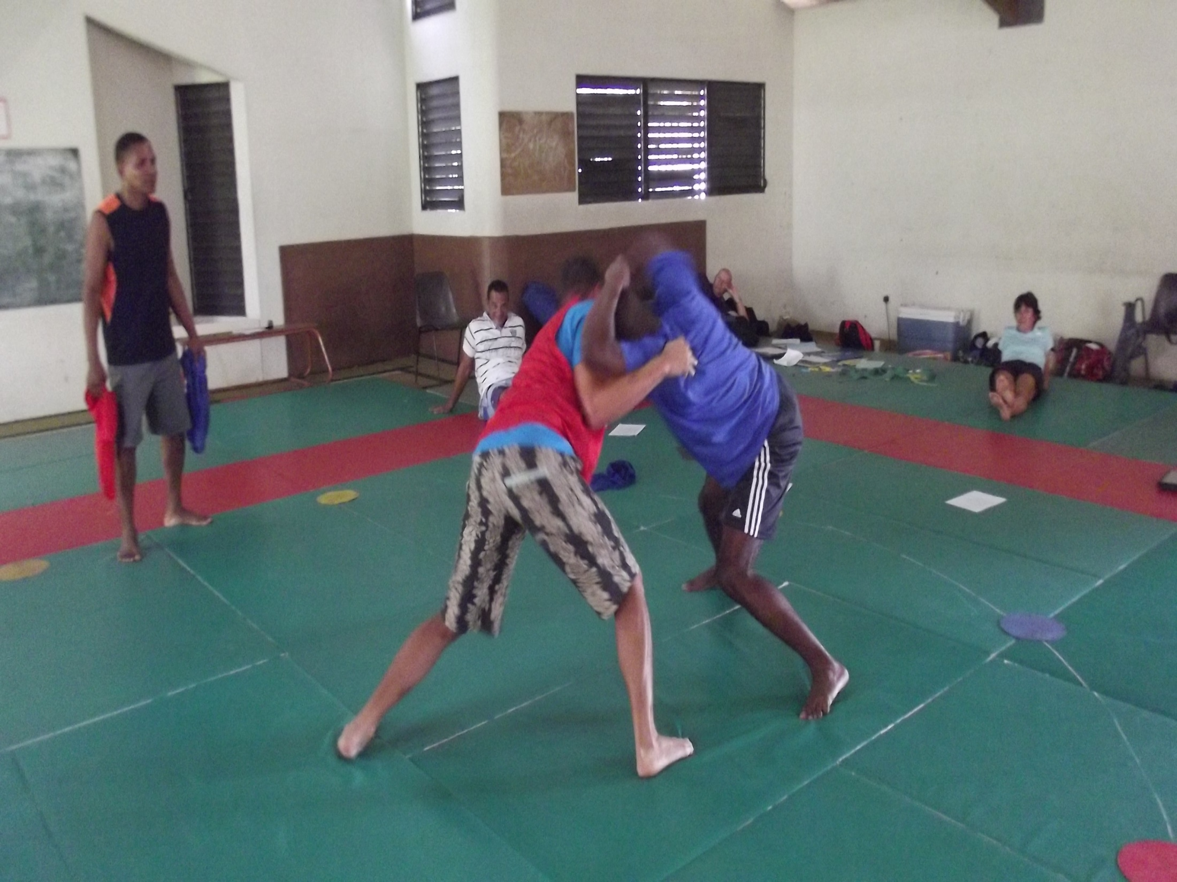
LUTTE SCOLAIRE:
« S’ENGAGER LUCIDEMENT, SE PRESERVER, SE CONNAÎTRE » formateurs: LIEBNITZ Gilles /LECURIEUX-LAFFERRONNAYE Laurent
Deux formations:13et 14 février 2014
Le19 et 20 juin 2014
Lieux: CROSMA et Palais Des Sport du Lamentin
100% de collègues de collège
Stage1:12 présents sur 16 inscrits
Stage 2: 10 présents sur 22

Slide 2
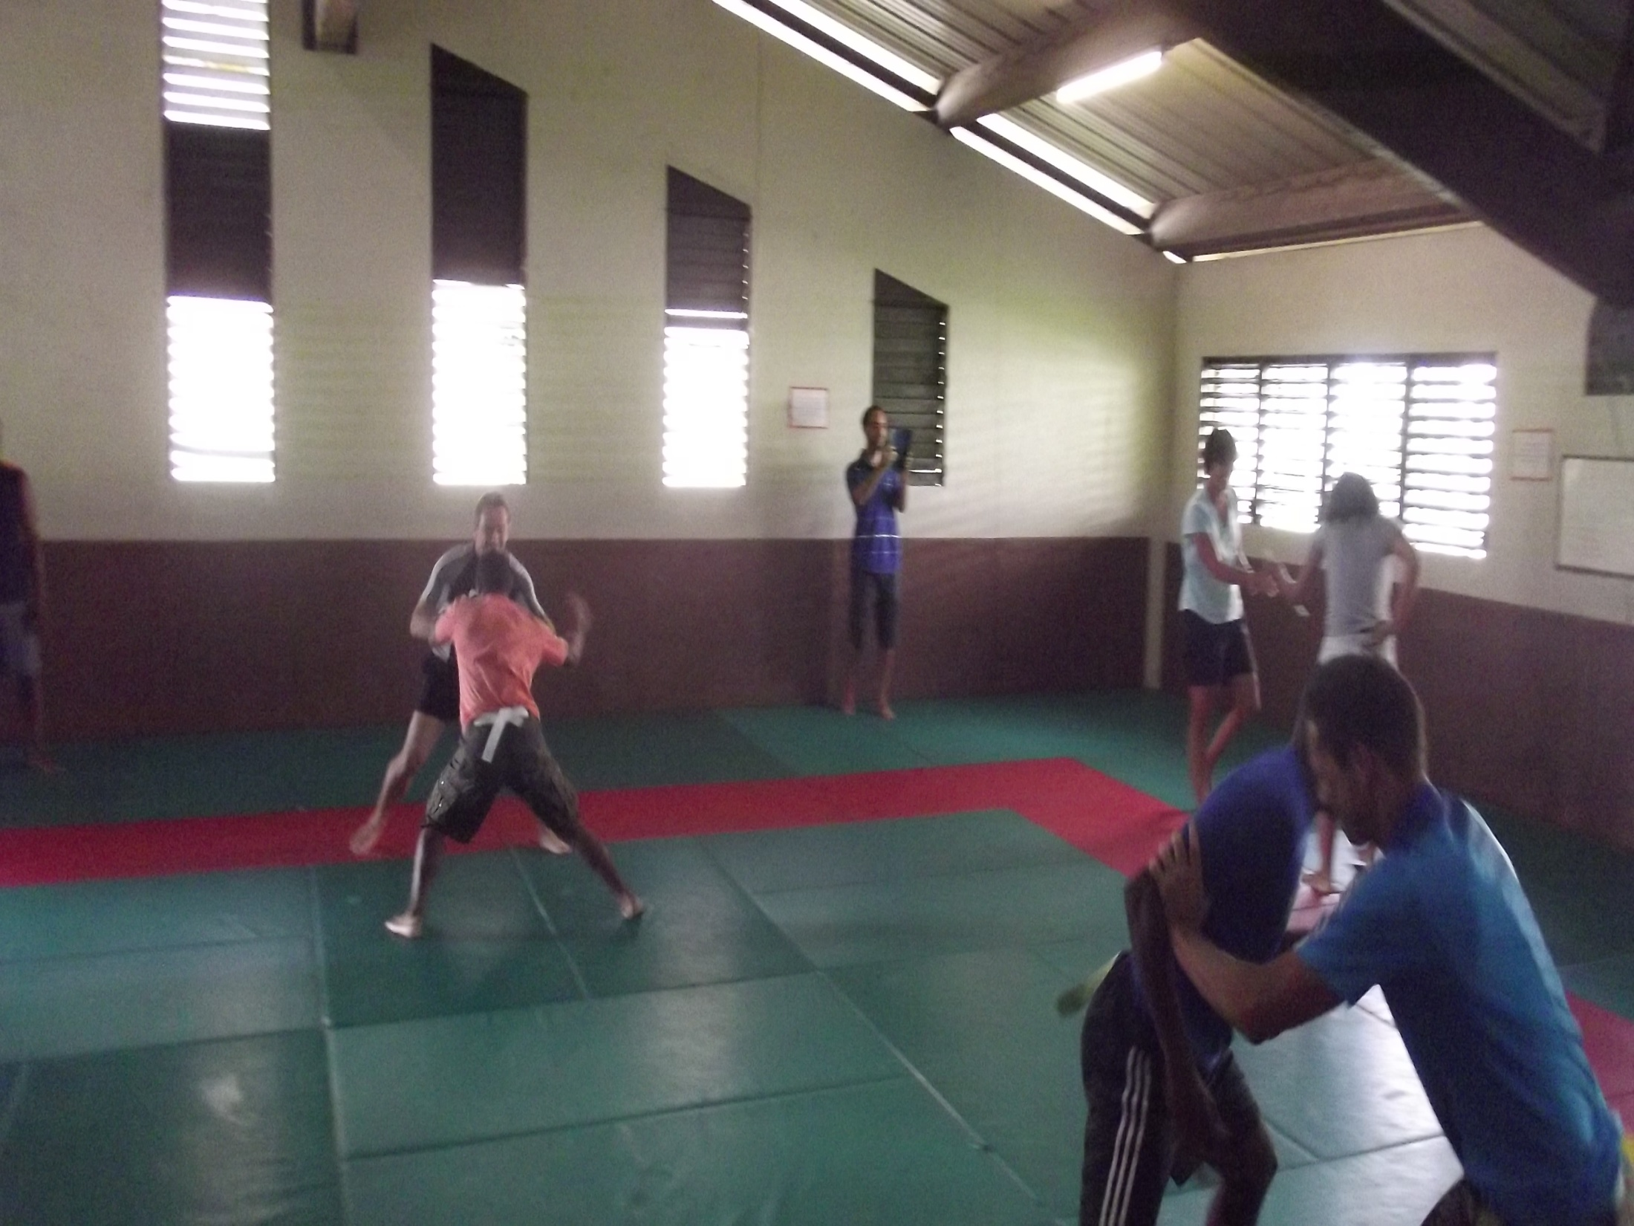
Entrée par la Compétence méthodologique
« s’engager lucidement se connaître se préserver »
Permettre à l'élève de connaître et mettre en œuvre les conditions d’un engagement physique en toute sécurité
II. Permettre à l'élève de« prendre en compte ses potentialités, de prendre des décisions adaptées », de rechercher les facteurs de progrès
III. Mettre en place les régulations pédagogiques favorisant la maîtrise des émotions
IV. Développer un climat d’ écoute, d’échange favorisant une démarche réflexive
A noter:
-réalisation par le groupe ressources TICE d’un logiciel utilisable sur tablette pour la gestion des tournois
-L’Ensemble du contenu de stage remis au stagiaire sur supports numériques

